Slide 1
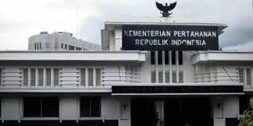
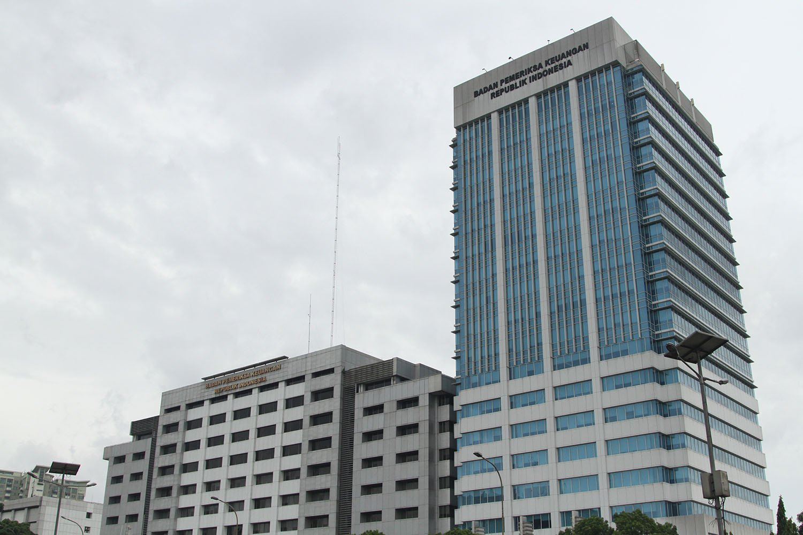
PERATURAN MENTERI KEUANGAN NOMOR 143/PMK.05/2018 TENTANG MEKANISME PELAKSANAAN ANGGARAN BELANJA NEGARA DI LINGKUNGAN KEMENTERIAN PERTAHANAN DAN TNI
(Sebagai Pedoman PELAKSANAAN BELANJA di Kemhan dan TNI menggantikan Peraturan Bersama Menkeu dan Menhan NOMOR 67/PMK.05/2013 dan NOMOR 15 TAHUN 2013 tentang MEKANISME PELAKSANAAN ANGGARAN BELANJA NEGARA DI LINGKUNGAN KEMHAN DAN TNI)
Kepala Auditorat 1.A BPK
Edy Witono S.E., M.M., Ak., CA., CFE.
Jakarta, 3 Juli 2019

Slide 2
Pada 14 Mei 2018, Ketua BPK telah melakukan pertemuan dengan Menteri Pertahanan (Menhan) dan Menteri Keuangan (Menkeu) yang antara lain menyepakati agar Menhan dan Menkeu berkoordinasi untuk memperbaiki permasalahan sistem DIPA di Kemhan yang tidak selaras dengan PP Nomor 45 Tahun 2013
Kebijakan pelaksanaan anggaran belanja Kemhan dan TNI tidak sesuai dengan Peraturan Pemerintah (PP) Nomor 45 Tahun 2013;
Alokasi anggaran belanja pada DIPA Petikan Satker Pusat dan DIPA Petikan Satker Daerah tidak berbasis kinerja;
Pelaksanaan belanja pada DIPA Petikan Satker Pusat melalui penggunaan Uang Persediaan dan otorisasi berjenjang menimbulkan risiko ketidaktepatan penggunaan dan menghambat efektivitas pelaksanaan anggaran;
Pertanggungjawaban dan realisasi belanja pada DIPA Petikan Satker Pusat yang bersumber dari Uang Persediaan tidak selaras dengan bukti pertanggungjawaban
Dorongan BPK Melalui
Rekomendasi BPK, baik melalui Pemeriksaan Kinerja Pengelolaan Keuangan (Jilid I dan II) dan Pemeriksaan Laporan Keuangan
Pendapat BPK, terkait Pelaksanaan dan Pertanggungjawaban Anggaran Belanja pada Kementerian Pertahanan (Kemhan) dan TNI
Peraturan Pelaksana
Peraturan Menteri Keuangan Nomor 143/PMK.05/2018 tanggal 31 Oktober 2018 tentang Mekanisme Pelaksanaan Anggaran Belanja Negara di Lingkungan Kementerian Pertahanan dan Tentara Nasional Indonesia
Ditindaklanjuti oleh Kemkeu dan Kemhan dengan melakukan pembahasan Rancangan Peraturan Menteri Keuangan sebagai pengganti Peraturan Bersama Menkeu dan Menhan Nomor 67/PMK.05/2013 dan Nomor 15 tahun 2013

Slide 3
Peraturan Bersama Menteri Keuangan dan Menteri Pertahanan Nomor 67/PMK.05/2013 dan Nomor 15 Tahun 2013 tanggal 27 Maret 2013 tentang Mekanisme Pelaksanaan Anggaran Belanja Negara di Lingkungan Kementerian Pertahanan dan Tentara Nasional Indonesia
Peraturan Pelaksana
Permenhan Nomor 16 Tahun 2014 tentang Sistem Program dan Anggaran Pertahanan Negara
Surat Edaran Dirjen Renhan Nomor SE/23/IX/2013 tentang Petunjuk Pelaksanaan Peraturan Bersama Menteri Keuangan dan Menteri Pertahanan Nomor 67/PMK.05/2013 dan Nomor 15 Tahun 2013
Sudah tidak sesuai dengan perkembangan dan kebutuhan hukum baik dalam perspektif jenis peraturan perundangundangan maupun. dalam perspektif substansi yang dikandungnya
Peraturan Pelaksana
Surat Dirjen Perbendaharaan Kemenkeu Nomor S-9165/PB/2018 tentang Petunjuk Teknis Peraturan Menteri Keuangan Nomor 143/PMK.05/2018
Peraturan Menteri Keuangan Nomor 143/PMK.05/2018 tanggal 31 Oktober 2018 tentang Mekanisme Pelaksanaan Anggaran Belanja Negara di Lingkungan Kementerian Pertahanan dan Tentara Nasional Indonesia

Slide 4
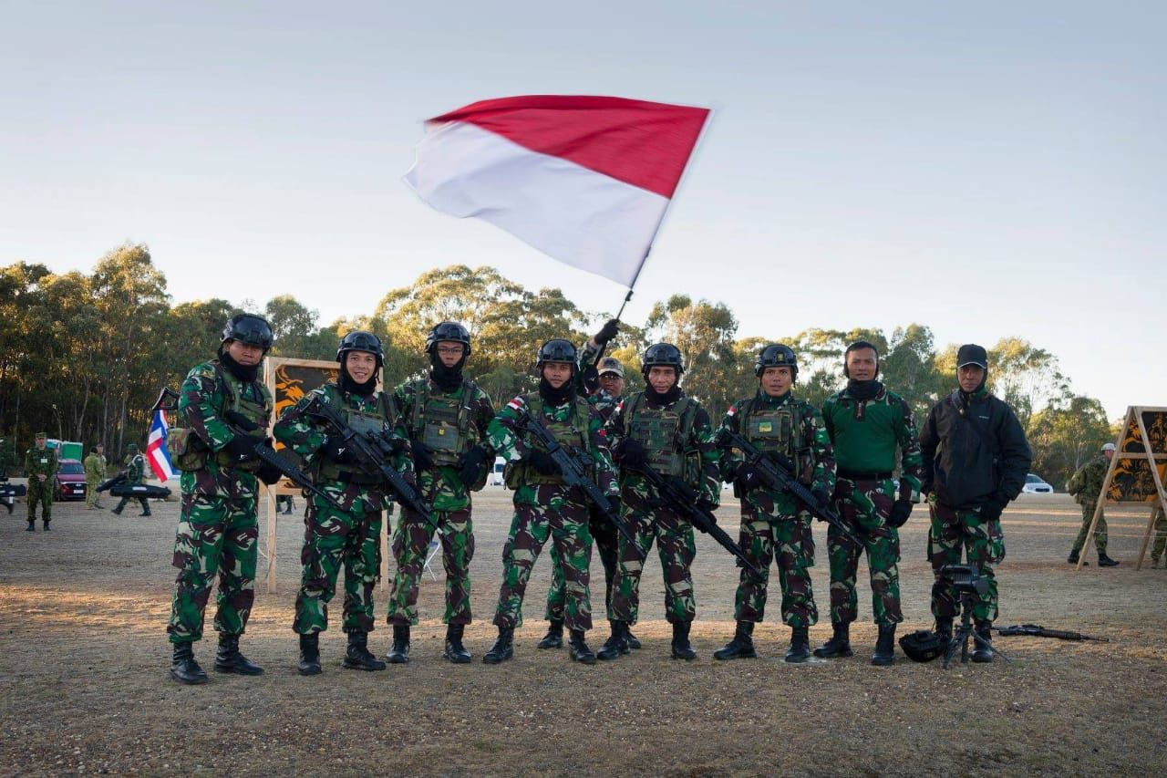
IMPLEMENTASI PMK NOMOR 143/PMK.05/2018
Babak Baru Pengelolaan Keuangan di Lingkungan Kemhan dan TNI
DIPA Petikan Satker Pusat/Daerah → DIPA dengan Jenis Kewenangan Kantor Pusat/Daerah
Perubahan Sistem Otorisasi (KOM,KOP,P3) pada Badan Perencanaan → DIPA Sebagai Otorisasi
Perubahan Penyaluran Dana (NPB-M,NPB-P, NPB) Berjenjang pada Badan Keuangan → Langsung KPPN
Sistem Penyusunan Laporan Keuangandengan Aplikasi SISKOM SAI → SAIBA dan SIMAK BMN/Persediaan
Badan-Badan Keuangan/Pekas dll→ Pejabat Perbendaharaan, Perwira Keuangan, Ka Akun
Tata Kelola
Keuangan
Yang Lebih
Baik
3

Slide 5
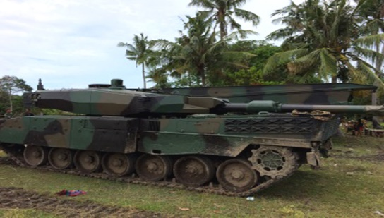
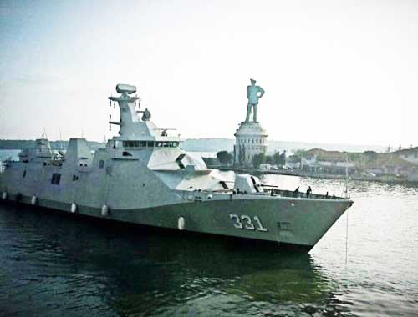
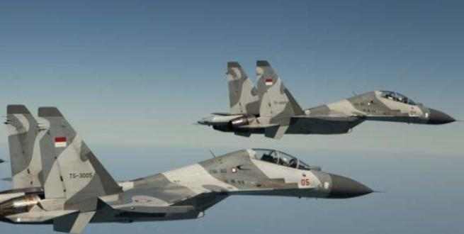
Apakah hal baru yang baru di Peraturan Menteri Keuangan Nomor 143/PMK.05/2018 ?

Slide 6
1. Jenis DIPA
No. | Perbedaan | PBM | PMK
1 | DIPA Induk | Terdiri dari: DIPA UO Kemhan DIPA UO Mabes TNI DIPA UO TNI AD DIPA UO TNI AL DIPA UO TNI AU | Untuk masing-masing program
2 | DIPA Petikan | Terdiri dari: DIPA Petikan untuk Satker Pusat DIPA Petikan untuk Satker Daerah (Pasal 3) | Untuk masing-masing Satker yang meliputi DIPA Petikan dengan jenis Kewenangan Kantor Pusat dan Kewenangan Kantor Daerah (Pasal 2)
Hanya satu DIPA yang dijabarkan dalam DIPA Petikan, tidak ada lagi DIPA Pusat dan DIPA Daerah

Slide 7
2. Pejabat Perbendaharaan
No. | Perbedaan | PBM | PMK
1 | KPA | PA menunjuk KPA DIPA Satker Pusat dan DIPA Satker Daerah. KPA DIPA Satker Pusat terdiri dari: Sekjen Kemhan sebagai KPA pada Satker Kemhan; Paglima TNI sebagai KPA pada Satker Mabes TNI; Kasad sebagai KPA pada Satker TNI AD; Kasal sebagai KPA pada Satker TNI AL; Kasau sebagai KPA pada Satker TNI AU (Pasal 5) | PA menunjuk/menetapkan KPA, yang terdiri dari Kepala UO dan Kepala Satker, untuk Satker di masing-masing UO (Pasal 6)
2 | PPSPM | PA menetapkan pejabat perbendaharaan negara lainnya meliputi PPK dan PPSPM (Pasal 5) | Kewenangan PA menetapkan pejabat perbendaharaan negara lainnya meliputi PPK dan PPSPM dilimpahkan kepada KPA (Pasal 6 dan Pasal 10 ayat (1))
Kewenangan pengangkatan PPSPM dilimpahkan kepada KPA, tidak ada lagi PPSPM DIPA Pusat yang diangkat PA

Slide 8
3. Bendahara Pengeluaran
No. | Perbedaan | PBM | PMK
1 | Pengangkatan Bendahara Pengeluaran | Untuk melaksanakan tugas kebendaharaan dalam rangka pelaksanaan anggaran belanja: Menteri Pertahanan mengangkat Bendahara Pengeluaran DIPA Petikan Satker Pusat; Kepala UO mengangkat Bendahara Pengeluaran DIPA Petikan Satker Daerah, atas usul Kepala Pembina Keuangan pada masing-masing UO (Pasal 10 ayat (1) da (2)) | Untuk melaksanakan tugas kebendaharaan dalam pelaksanan anggaran belanja: Menteri Pertahanan mengangkat Bendahara Pengeluaran berdasarkan usulan dari Kepala Pembina Keuangan pada masing-masing UO berdasarkan kemampuan dan pengalaman kerja pegawai pada pembina keuangan di UO tersebut. Kewenangan pengangkatan Bendahara Pengeluaran tersebut dapat didelegasikan Menteri Pertahanan ke Kepala Satker. Pengangkatan Bendahara Pengeluaran dilakukan sesuai dengan Peraturan Menteri Keuangan mengenai tata cara sertifikasi bendahara pada satuan kerja pengelola anggaran pendapatan dan belanja negara. (Pasal 17 ayat (1), (2), dan (3))
Tidak ada lagi Bendahara Pengeluaran DIPA Pusat dengan lima Pembantu Bendahara Pengeluaran di masing-masing UO.
Yang ada Bendahara Pengeluaran DIPA Petikan yang diangkat oleh PA atau Kasatker sesuai dengan pelimpahan kewenangan dari PA

Slide 9
4. Proses Pengadaan
No. | Perbedaan | PBM | PMK
1 | Waktu Proses Pengadaan dan Penandatanganan Perjanjian | Tidak diatur | Proses pengadaan sebelum adanya penandatanganan perjanjian dapat dilakukan sebelum tahun anggaran dimulai setelah rencana kerja dan anggaran disetujui oleh DPR. Penandatanganan kontrak pengadaan barang/jasa dilaksanakan setelah DIPA disahkan. Jika Kontrak pengadaan barang/jasa ditandatangani sebelum tahun anggaran dimulai maka mulai berlaku dan dilaksanakan setelah DIPA berlaku efektif. (Pasal 38 ayat (1), (2), (3))
Diperbolehkan melakukan pengadaan setelah RKA disetujui oleh DPR (Sekitar bulan Oktober T-1)
tanpa menunggu DIPA disahkan.

Slide 10
5. Tagihan Pembayaran Sebelum Barang/Jasa Diterima
No. | Perbedaan | PBM | PMK
1 | Waktu Proses Pengadaan dan Penandatanganan Perjanjia | Tidak diatur | Pembayaran atas beban APBN dapat dilakukan sebelum barang dan/ atau jasa diterima dalam hal terdapat kegiatan yang karena sifatnya harus dilakukan pembayaran terlebih dahulu, dengan tata cara pembayaran atas pengajuan tagihan sebeLum barang/jasa diterima mengikuti ketentuan Peraturan Menteri Keuangan mengenai tata cara pembayaran atas beban anggaran pendapatan dan belanja negara sebeLum barang/jasa diterima. (Pasal 43 ayat (1), (2))
Diperbolehkan melakukan pengadaan pembayaran atas pengajuan tagihan sebeLum barang/jasa diterima mengikuti ketentuan Peraturan Menteri Keuangan
PMK Nomor 145/PMK. 05/2017 tentang Tata Cara Pembayaran atas Beban APBN Sebelum Barang/Jasa Diterima

Slide 11
6. Dana Kontingensi
No. | Perbedaan | PBM | PMK
1 | Dana Kontingensi | Tidak diatur | Dalam pelaksanaan kegiatan yang bersifat kontingensi, KPA dapat mengajukan TUP Tunai Kontingensi kepada Kepala KPPN. Pelaksanaan kegiatan yang bersifat kontingensi tersebut berdasarkan keputusan/surat perintah paling rendah dari Kepala UO. (Pasal 61 ayat (1) (2))
Berdasarkan Pasal 67 ayat (1) UU Nomor 34 Tahun 2004 tentang TNI, dalam hal pemenuhan dukungan anggaran operasi militer yang bersifat mendesak, TNI mengajukan anggaran untuk dibiayai dari Anggaran Kontijensi yang bersumber dari APBN. Namun sampai sekarang Menkeu/Menhan belum pernah mengatur teknis pengajuan dan pencairannya dan baru diatur di Nomor 143/PMK.05/2018.

Slide 12
7. Sisa Pekerjaan Yang Tidak Terselesaikan Sampai Dengan Akhir Tahun Anggaran
No. | Perbedaan | PBM | PMK 143
1 | Mekanisme | Tidak diatur | Pekerjaan kontrak tahunan pengadaan barang/jasa yang tidak dapat diselesaikan sampai dengan akhir tahun anggaran berkenaan, penyelesaian sisa pekerjaan dapat dilanjutkan ke tahun anggaran berikutnya, dengan mekanisme pembayaran mengikuti ketentuan yang diatur dalam Peraturan Menteri Keuangan mengenai pelaksanaan anggaran dalam rangka penyelesaian pekerjaan yang tidak terselesaikan sampai dengan akhir tahun anggaran. Pekerjaan kontrak tahunan pengadaan barang/jasa Alutsista dapat dilanjutkan ke tahun anggaran berikutnya paling lama 6 (enam) bulan terhitung sejak berakhirnya tahun anggaran. Jika pekerjaan belum selesai sampai batas waktu yang ditentukan, akan dilakukan penihilan saldo Rekening Dana Cadangan Alutsista dan penyetoran ke kas Negara. Dalam hal barang/jasa pekerjaan kontrak tahunan Alutsista yang dilanjutkan pengadaan ke tahun anggaran berikutnya belum dapat diselesaikan dalam waktu 6 (enam) bulan, dapat di perpanjang paling lama 5 (lima) bulan sejak berakhirnya masa perpanjangan. (Pasal 82, Pasal 83 ayat (1), Pasal 91 ayat (1), (2))
2 | Rekening Penampungan Sisa Pekerjaan | Tidak diatur | Rekening Dana Cadangan Alutsista atas nama Menteri Keuangan pada Bank Indonesia untuk menampung sisa alokasi dana atas kontrak yang belum dibayarkan sampai dengan akhir tahun anggaran. (Pasal 85

Slide 13
7. Sisa Pekerjaan Yang Tidak Terselesaikan Sampai Dengan Akhir Tahun Anggaran
No. | Perbedaan | PBM | PMK
3 | Dana Lintas Tahun Pekerjaan Sebelum Tahun 2018 | Tidak diatur | Sisa dana· pengadaan Alutsista atas pekerjaan yang belum selesai sampai dengan tahun anggaran 2017 harus telah diselesaikan pembayarannya kepada penyedia barang berdasarkan BAST dan/ atau BAPP palihg lambat pada akhir tahun anggaran 2018. Dalam hal sampai dengan akhir tahun 2018 masih terdapat saldo atas sisa dana maka harus disetor ke kas negara paling lambat tanggal 31 Desember 2018. Peraturan Peralihan (Pasal 82, Pasal 83 ayat (1), Pasal 91 ayat (1), (2))
Pekerjaan kontrak tahunan pengadaan barang/jasa Alutsista dapat dilanjutkan ke tahun anggaran berikutnya paling lama enam bulan terhitung sejak berakhirnya tahun anggaran, jika belum selesai dapat di perpanjang paling lama lima bulan sejak berakhirnya masa perpanjangan.
Sisa alokasi dana atas kontrak yang belum dibayarkan sampai dengan akhir tahun anggaran disimpan dalam Rekening Dana Cadangan Alutsista atas nama Menteri Keuangan pada BI.
Jika pekerjaan belum selesai sampai batas waktu yang ditentukan, akan dilakukan penihilan saldo Rekening Dana Cadangan Alutsista dan penyetoran ke kas Negara.
Sisa dana· pengadaan Alutsista atas pekerjaan yang belum selesai sampai dengan tahun anggaran 2017 harus telah diselesaikan pembayarannya kepada penyedia barang berdasarkan BAST dan/atau BAPP palihg lambat pada akhir tahun anggaran 2018. Jika sampai dengan akhir tahun 2018 masih terdapat saldo atas sisa dana maka harus disetor ke kas negara paling lambat tanggal 31 Desember 2018.

Slide 14
8. Lain-lain
Juga mengatur secara umum…..
Belanja BLU
Pengelolaan Hibah
Penatausahaan BMN
Tidak diatur di PBM

Slide 15
Apakah KELEMAHAN Menteri Keuangan Nomor 143/PMK.05/2018 DAN PERATURAN PELAKSANAANNYA?

Slide 16
Hanya mengatur perlakuan terhadap Pengadaan Alutsista Tahun Tunggal dengan sumber dana rupiah murni namun belum/tidak mengatur Pengadaan Alutsista Tahun Jamak dengan sumber dana rupiah murni.
Hanya mengatur mekanisme umum Pengadaan Alutsista melalui rupiah muni divalaskan, namun belum mengatur Pengadaan Alutsista melalui rupiah murni divalaskan dengan mekanisme Foreign Military Sales (FMS). Padahal nilainya cukup signifikan.
Belum mengatur mekanisme Penganggaran dan Pencairan Dana Kontingensi.
???

Slide 17
HAL-HAL APAKAH YANG PERLU DIPERSIAPKAN UNTUK EFEKTIFITAS IMPLEMENTASI PMK 143/PMK.05/2018 DAN PERATURAN PELAKSANAANNYA?

Slide 18
AREA PERBAIKAN UNTUK IMPLEMENTASI PMK 143
No | Uraian
1 | Penataan Satker sebagai dalam Perencanaan, Pelaksana, Pertangungjawaban Anggaran dan Pelaporan serta Kejelasan Kriteria Satker → Satker Mandiri sampai dengan Satuan Terkecil
2 | Proporsionalitas Alokasi Anggaran pada Satker Daerah untuk menunjang Program, Kegiatan, Tusi, dan Output Kewenangan Kantor Daerah → Berbasis Kinerja
3 | Perbaikan Perencanan Anggaran terutama dalam identifikasi Jenis-Jenis Belanja (Pegawai, Barang dan Modal), Evaluasi Standar Biaya Yang Layak → Penyusun RKA Sesuai Renbut → Let Manager Manages
4 | Penyesuaian dan Penataan Fungsi Badan-Badan Keuangan (Baku I sd Baku IV) → Organisasi Pelaksana Anggaran, Pengelola Keuangan dan Akuntansi (Uang dan Barang)
5 | Penataan Kualitas dan Kuantitas SDM (Pejabat Pengadaan, Pejabat Perbendaharaan, Pengawak SIMAK dan SAIBA serta Aplikasi lainnya) → Kompetensi dan kuantitas SDM Keuangan dan Akuntansi
6 | Penataan Ulang Regulasi, Kebijakan, Prosedur dan Mekanisme Hubungan Kerja → SOP
13

Slide 19
The five building blocks of successful change
Awareness of the need for change
Desire to participate and support the change
Knowledge on how to change
Ability to implement required skills and behaviors
Reinforcement to sustain the change

Slide 21
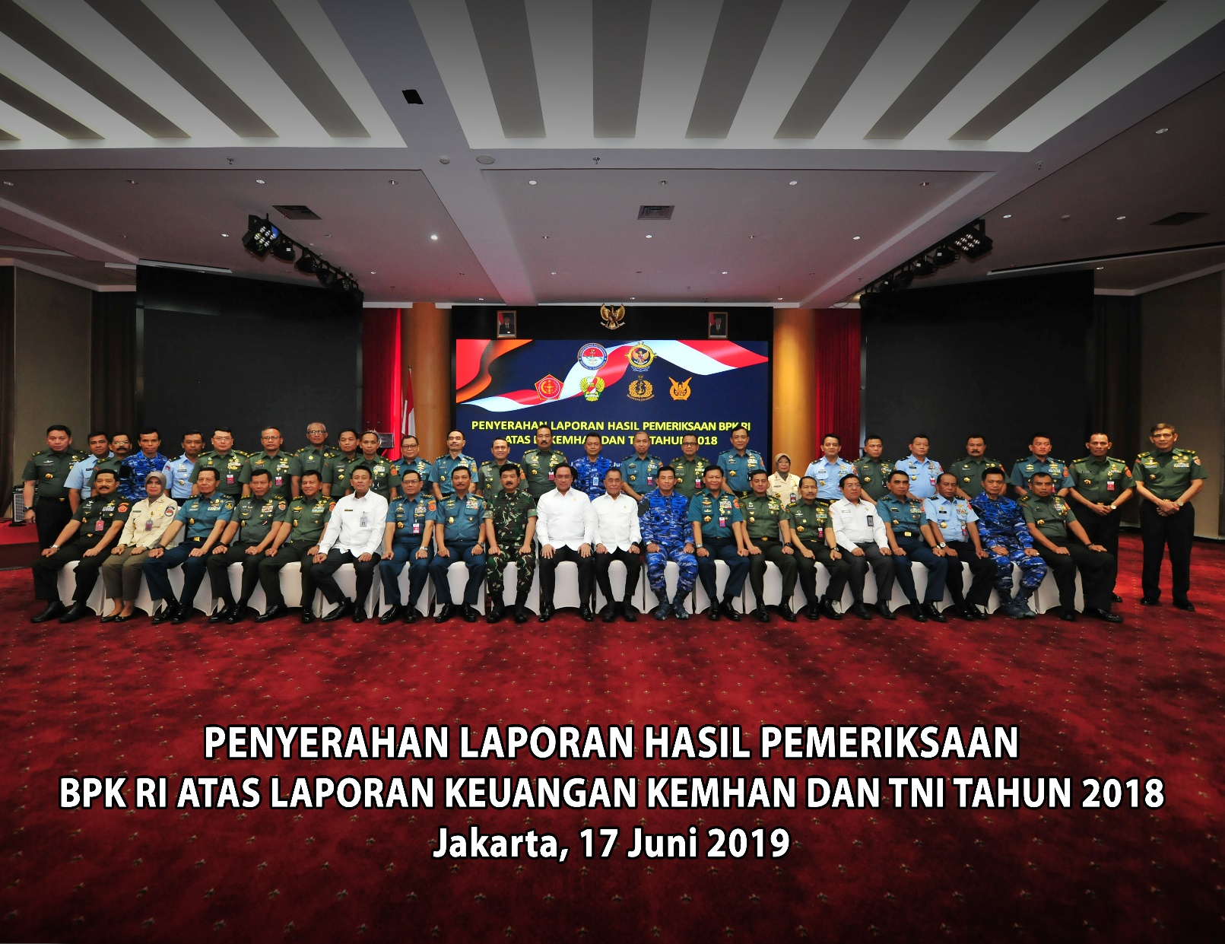
FAKTOR2 YG MENDUKUNG KEBERHASILAN PERUBAHAN
Sponsor yg efektif dari para Pimpinan/Komandan Satjmanajemen senior , melalui dukungan yg nyata dan aktif
Para Pimpinan dan Staf/anggota bisa menerima perubahan itu, sehingga perubahan berjalan lancar dan momentumnya terjaga.
Komunikasi yg terarah dan berkesinambungan pada seluruh proyek dgn pihak-pihak yg terkait
Tim manajemen perubahan yg sangat baik
Pendekatan yg terencana dan terorganisir yg cocok dgn macam perubahan yg dihadapi

Slide 23
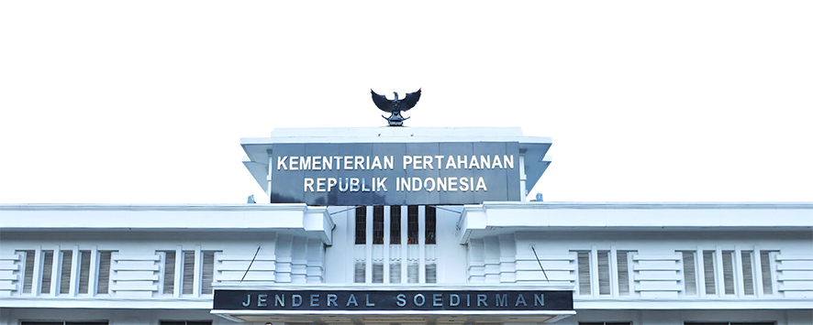
TERIMA KASIH
Wassalamualaikum
Warahmatullahi Wabarakatuh

